Slide 1






Nhiệt liệt chào mừng quý thầy cô về dự giờ
MÔN: TIẾNG VIỆT
LỚP: 2C
Giáo viên: Trần Thị Mến

Slide 2












Slide 3
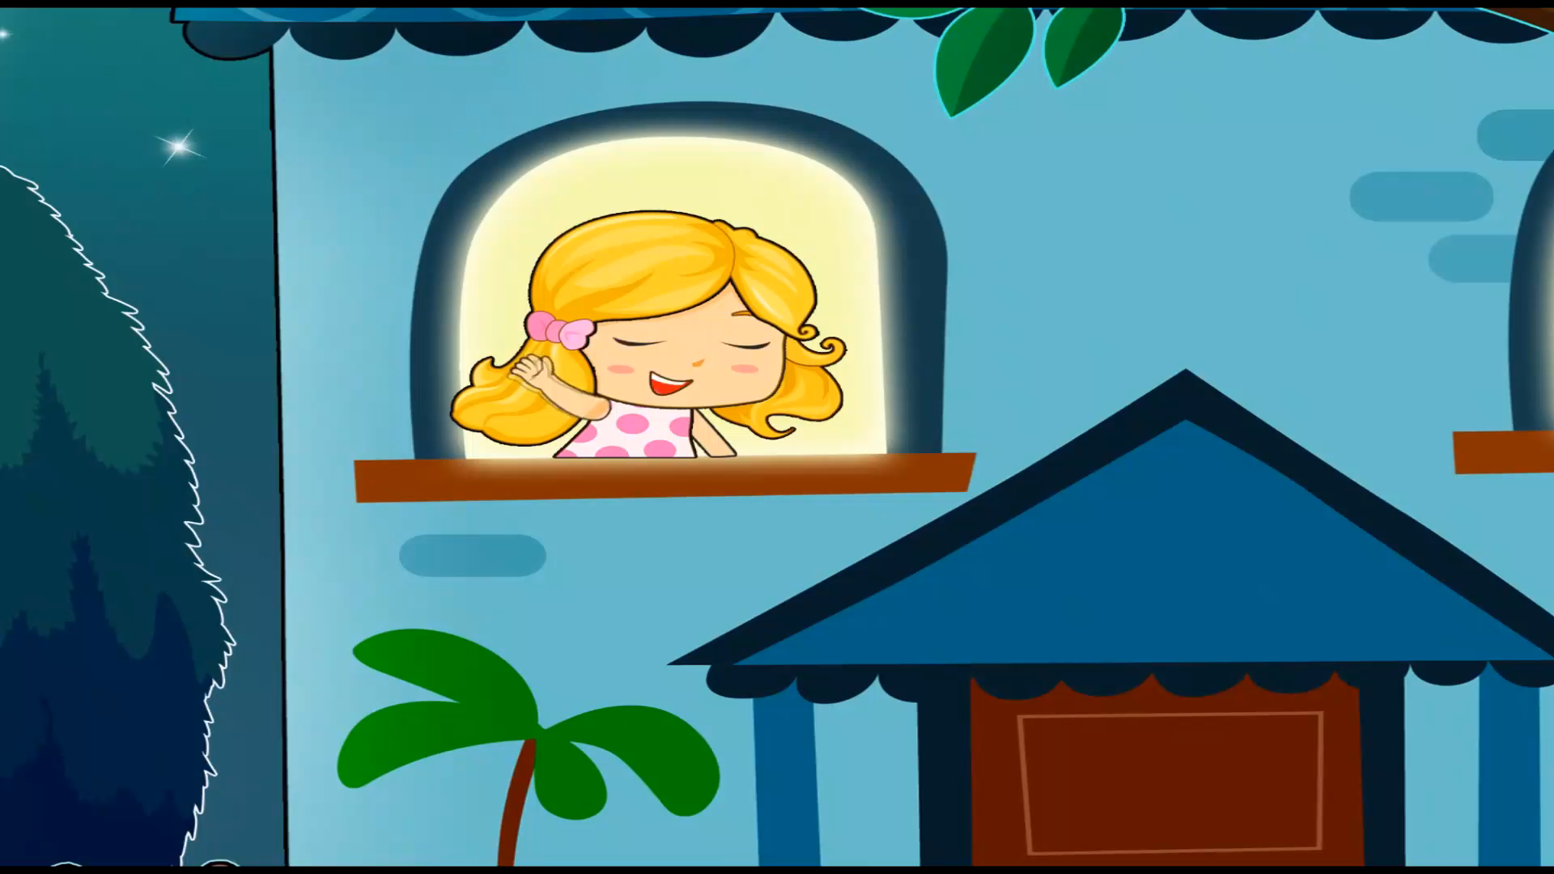


Slide 4
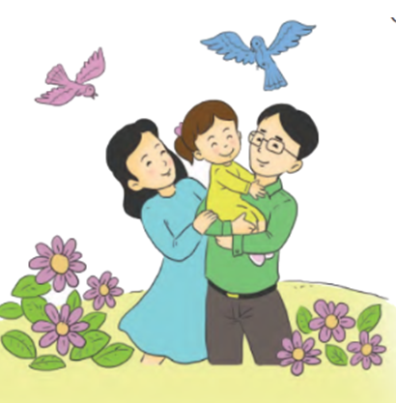

Nghe – viết: Cho con

Slide 5

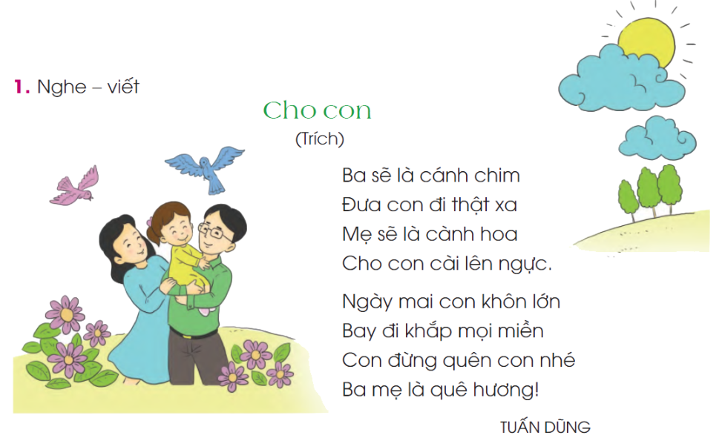
ĐỌC
Bài thơ nói lên tình cảm của cha mẹ đối với con cái.
Bài thơ nói lên điều gì?

Slide 6


Slide 7

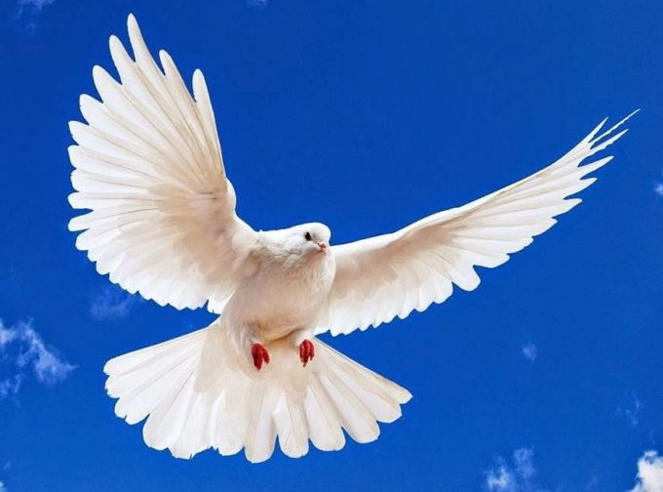

Viết từ khó
Cánh chim, khắp, quên

Slide 8

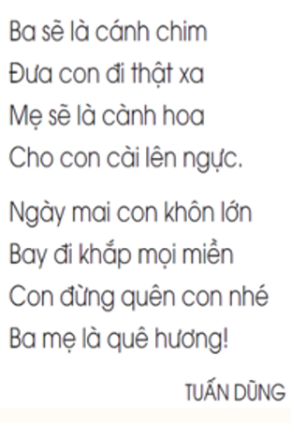
Nhận xét về cách trình bày bài thơ
1.Tên bài được trình bày giữa trang vở.
2. Bài viết có hai khổ thơ.
3.Giữa mỗi khổ thơ viết cách 1 dòng.
4. Bài thơ có 8 dòng thơ. Mỗi dòng có 5 chữ.
5. Chữ đầu dòng được viết hoa.

Slide 9

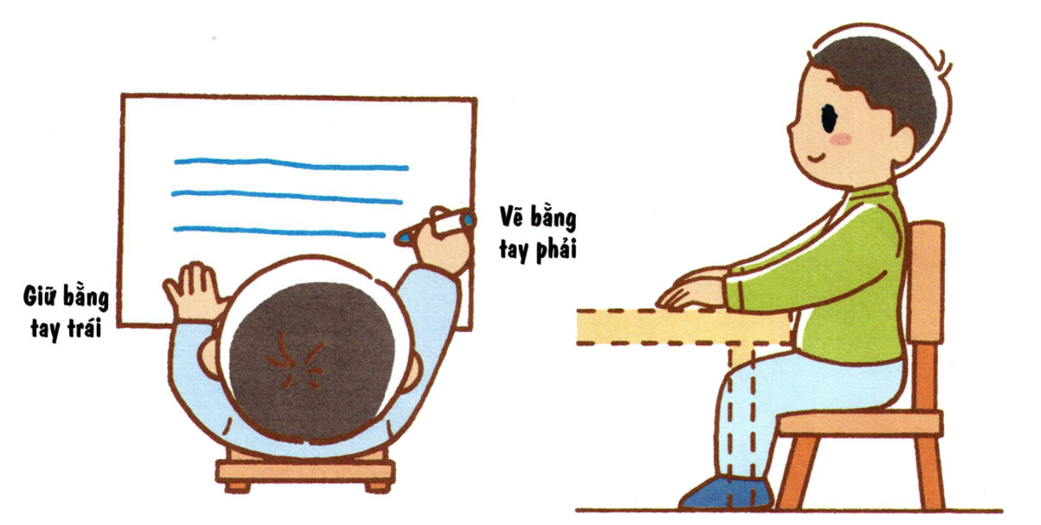
Lưu ý tư thế ngồi viết
1 tay cầm bút
1 tay giữ trang vở
Thẳng lưng. Chân đặt thoải mái, đúng vị trí
Khoảng cách từ mắt đến vở: 25 đến 30 cm

Slide 10


VIẾT BÀI VÀO VỞ

Slide 11


SỬA LỖI

Slide 12










Slide 13

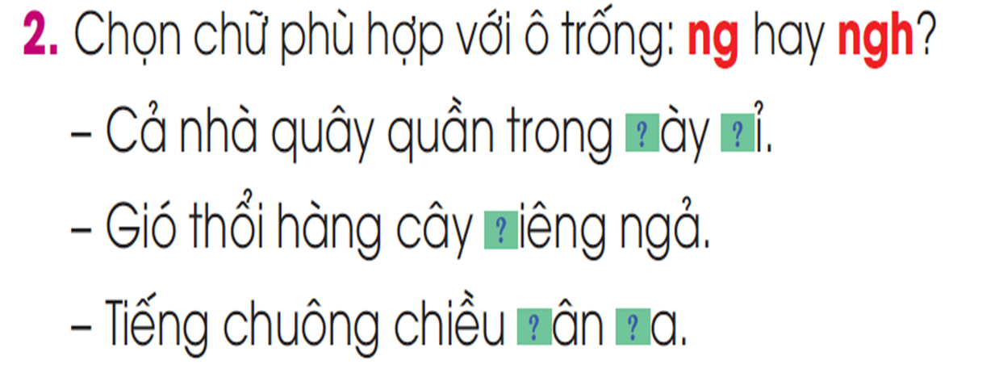
ngày nghỉ
nghiêng ngả
ngân nga

Slide 14
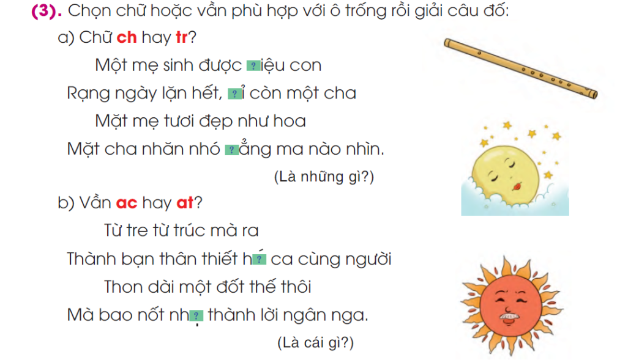

Slide 15



3. Chọn chữ hoặc vần phù hợp với ô trống rồi giải câu đố.
a.Chữ ch hay tr?
Một mẹ sinh được triệu con
Rạng ngày lặn hết, chỉ còn một cha
Mặt mẹ tươi đẹp như hoa
Mặt cha nhăn nhó chẳng ma nào nhìn.
Là: mặt trăng và mặt trời

Slide 16
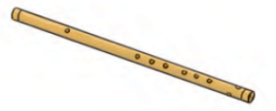
b. Vần ac hay at?
Từ tre từ trúc mà ra
Thành bạn thân thiết hát ca cùng người.
Thon dài một đốt thế thôi
Mà bao nốt nhạc thành lời ngân nga.
Là: cái sáo

Slide 17

CỦNG CỐ - DẶN DÒ

Slide 18




Tiết học đến đây kết thúc
Kính chúc quý thầy cô sức khỏe
Hẹn gặp lại!

